Slide 1
Приложение для генерации подарочных карт
Быстрое создание карты подарков для Telegram

Slide 2
Проблематика
1. Ручное создание карточек занимает время
2. Нужен единый красивый визуальный формат для подарков
3. Требуется гибкость в параметрах (цена, время, количество, изображение)

Slide 3
Что делает бот?
Генерирует карточку подарка по заданным параметрам
Поддерживает: основный/вторичный цвет, цену в USD, цену в звездах, цену в TON, имя подарка, URL изображения, количество, время

Slide 4
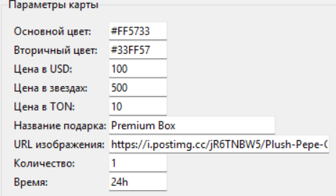
Параметры карты

Slide 5

Настройка цвета и стиля

Slide 6

Поддержка разных валют

Slide 7
Название подарка

Slide 8
Добавление изображения подарка по URL

Slide 9

Параметры времени и количества

Slide 10

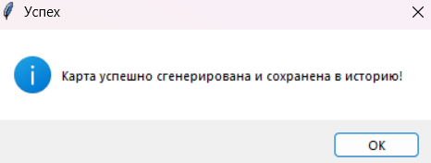
Сгенерировать карту

Slide 11

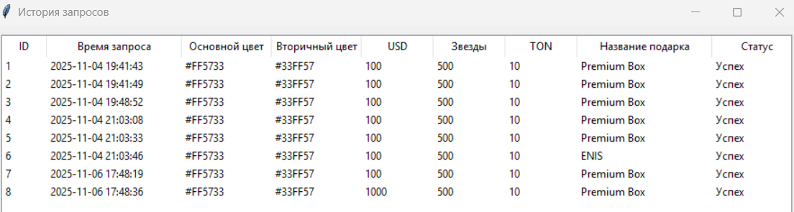
История запросов

Slide 12
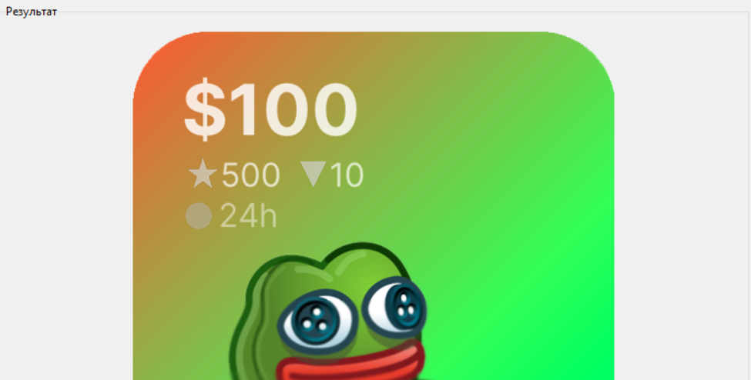
Результат

Slide 13
Для чего?
Подарки для подписчиков каналов
Акции и розыгрыши в чатах
Промо-пакеты для партнёров

